Slide 1
Муниципальное автономное дошкольное образовательное учреждение Белоярского района «Детский сад комбинированного вида « Снегирек»
г. Белоярский»
Опыт работы на тему:
«Православные традиции как средство духовно-нравственного воспитания в детском саду и дома»
Подготовила воспитатель
высшей квалификационной категории
Руденко Инна Леонидовна

Slide 2
«Ребенок – зеркало семьи,
как в капле воды отражается солнце, так в детях отражается
нравственная чистота матери и отца».
/В.А. Сухомлинский/

Slide 3
Закон об образовании РФ «Об образовании» (273- ФЗ) ст 44, в котором говорится о том, что «….родители имеют преимущественное право на обучение и воспитание детей перед всеми другими лицами….»

Slide 4
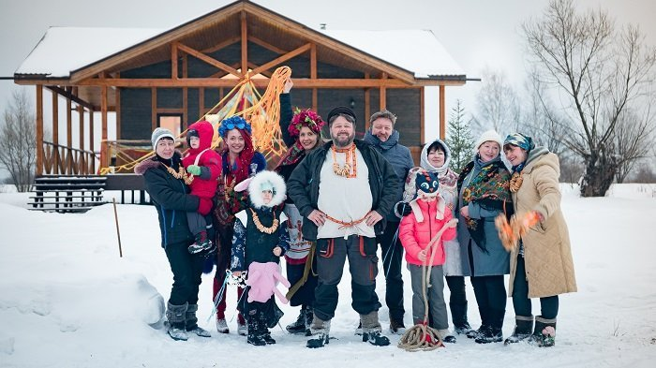
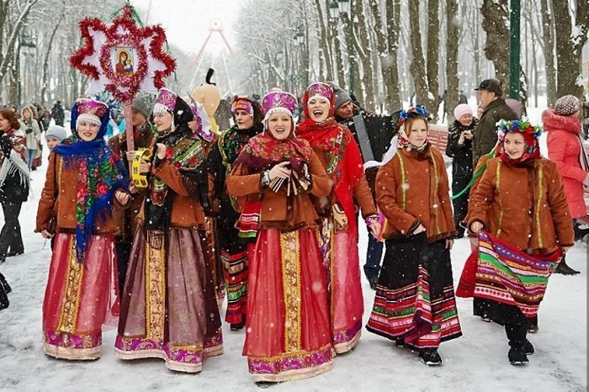
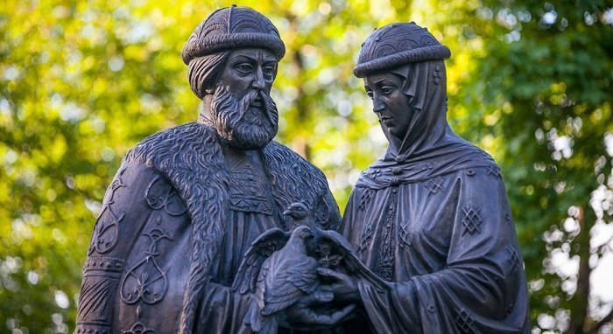
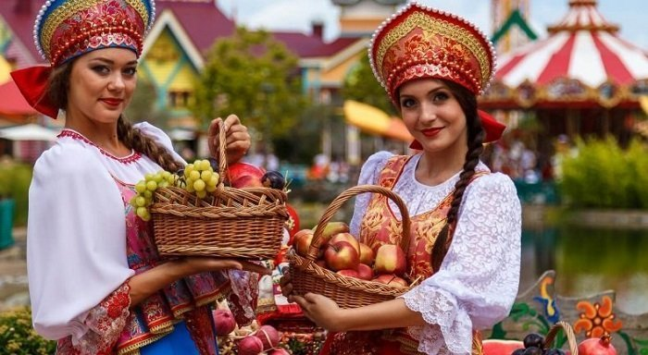

Slide 5
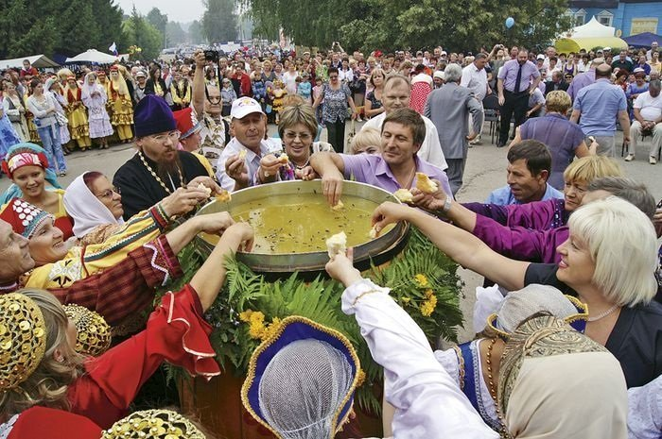
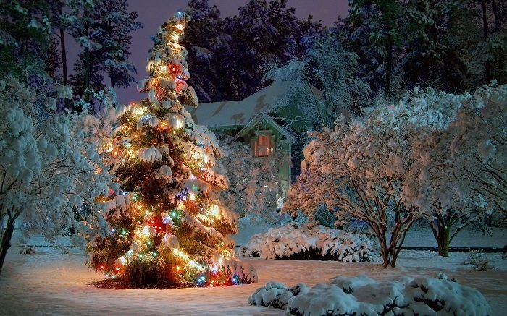
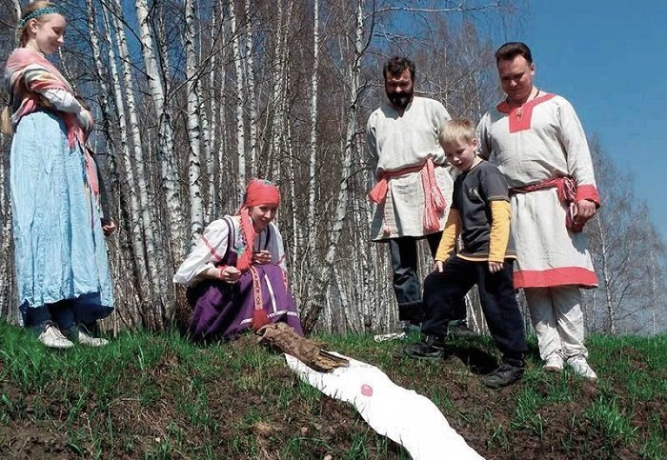

Slide 6
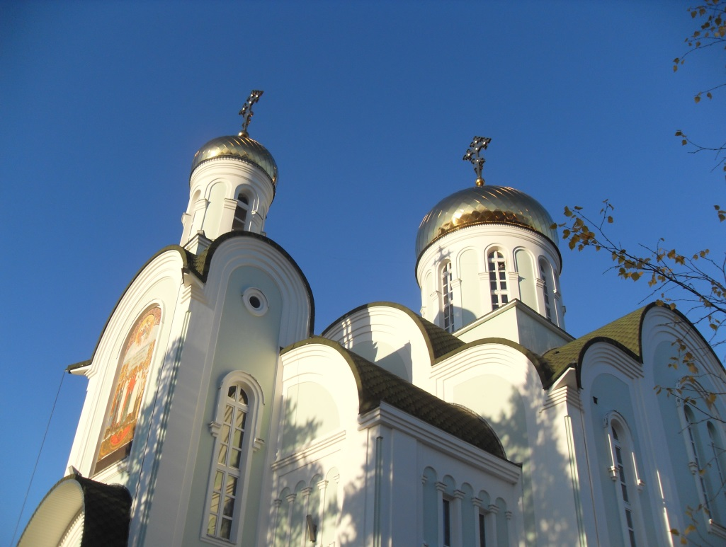
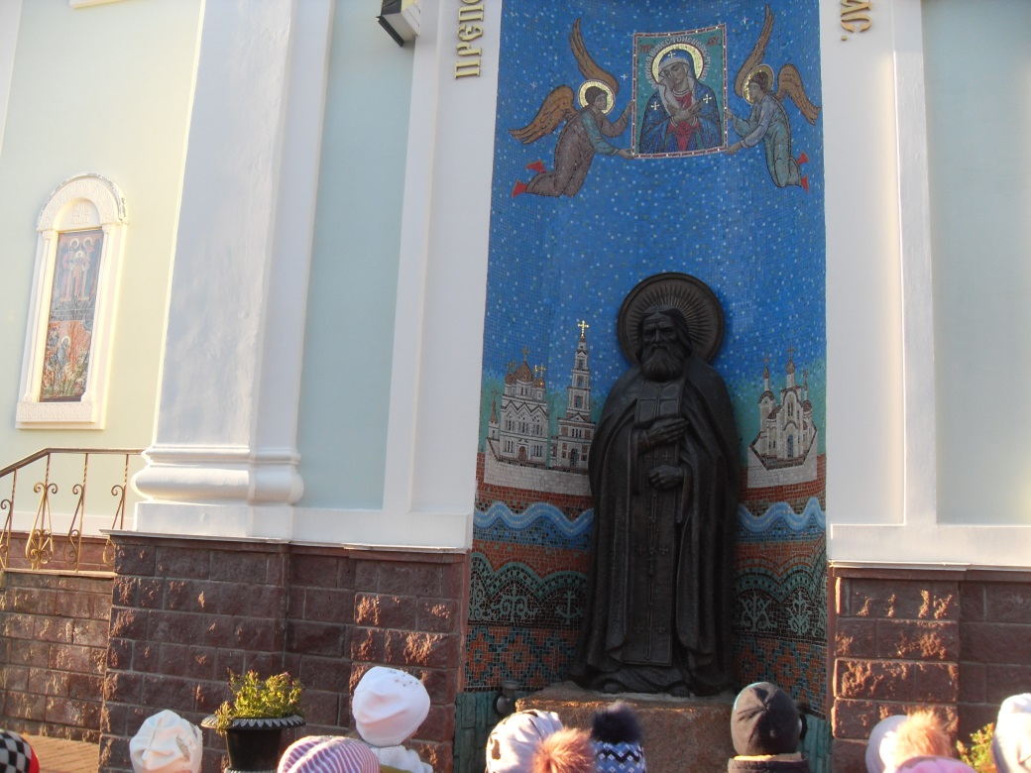
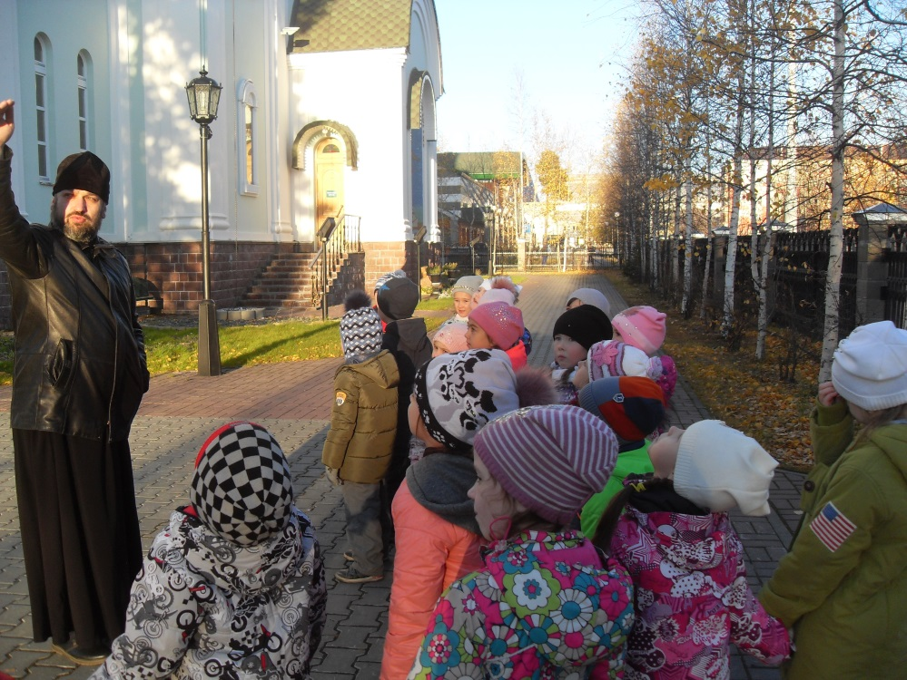

Slide 7
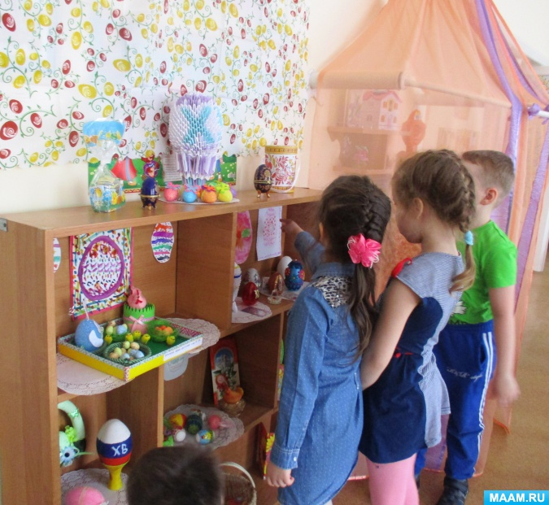
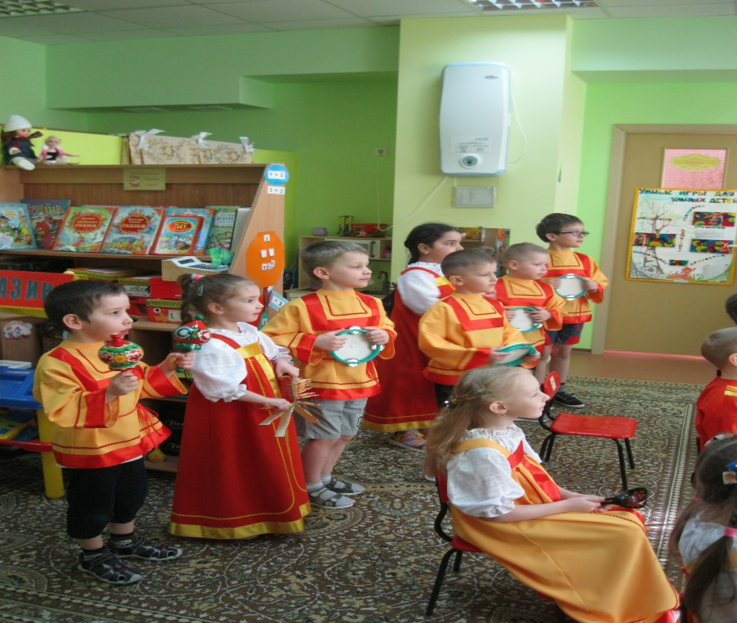

Slide 8
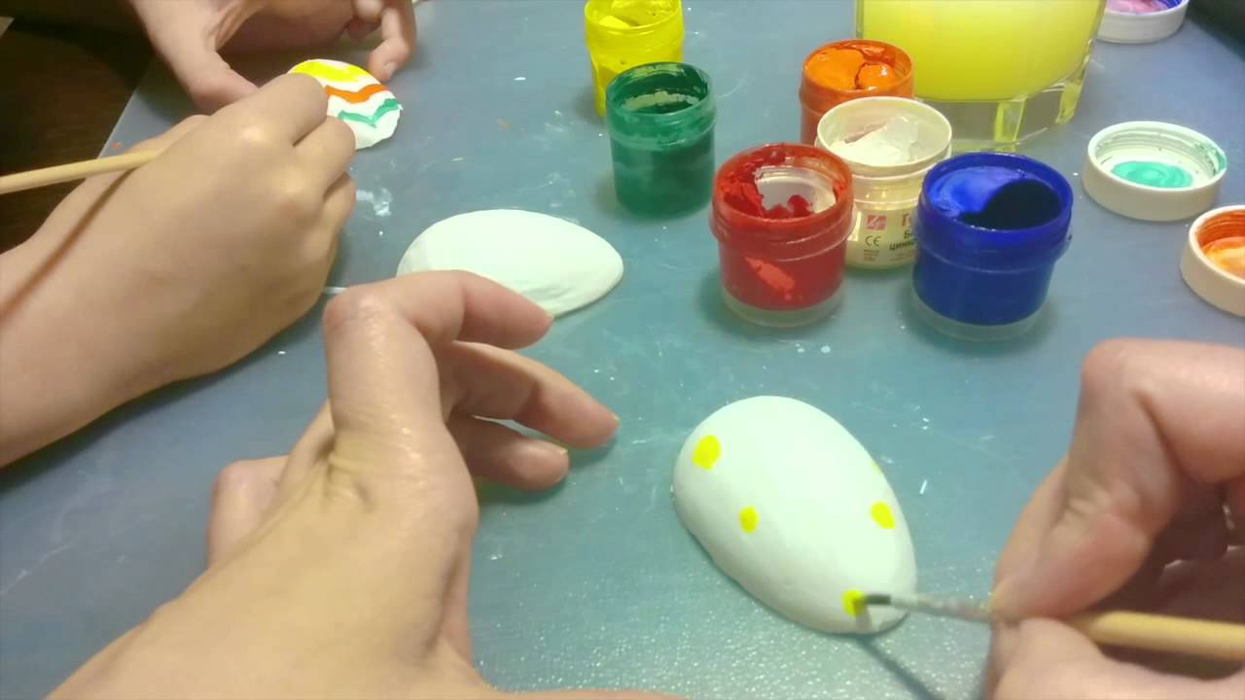
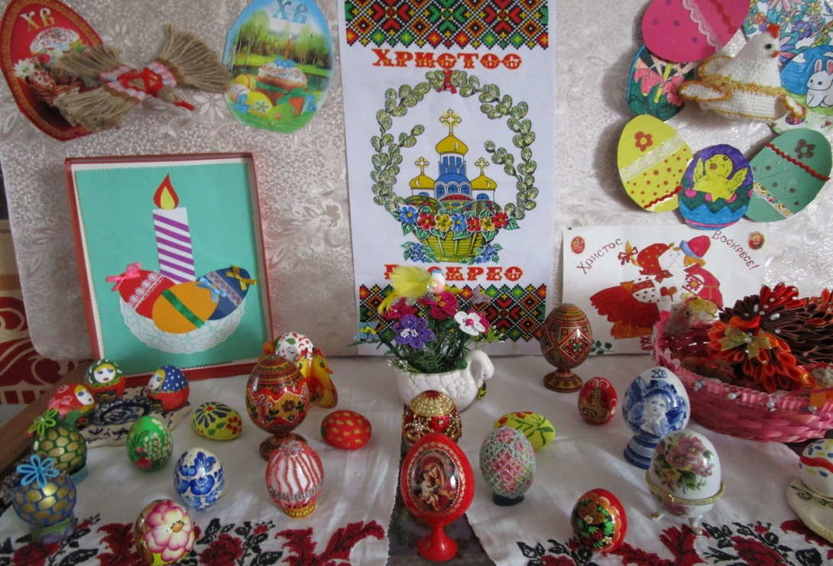
.

Slide 9
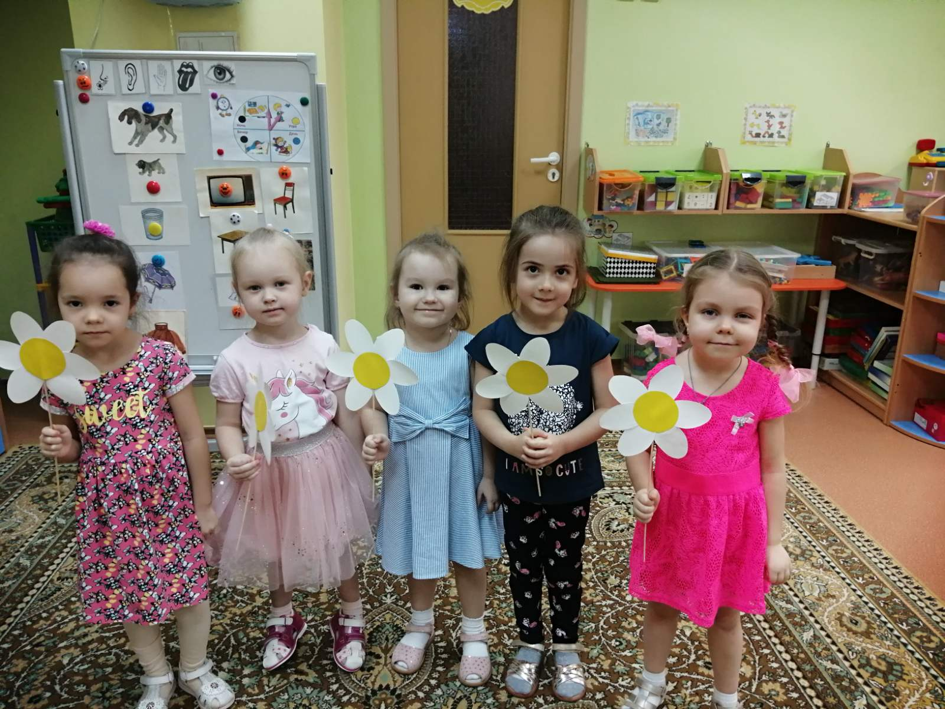
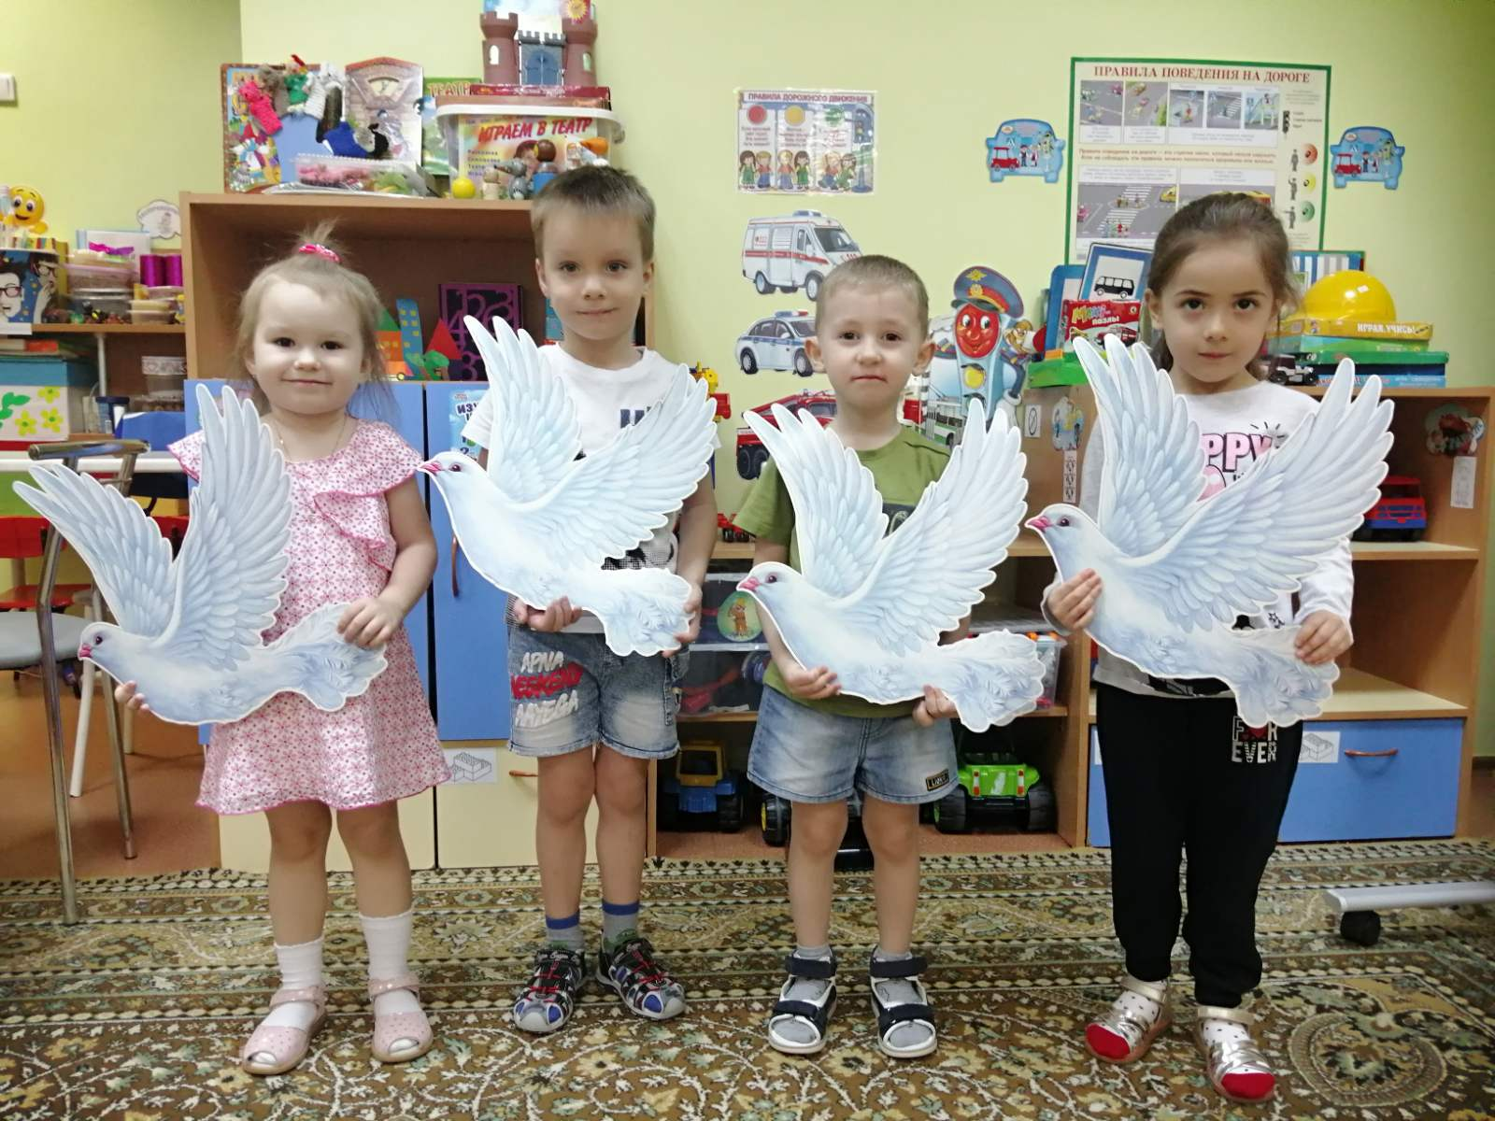
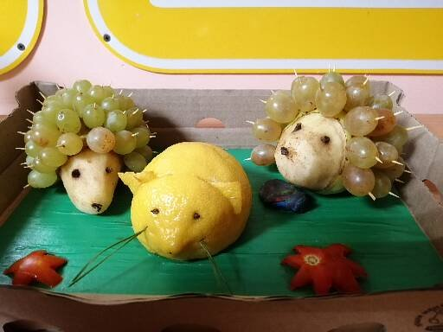
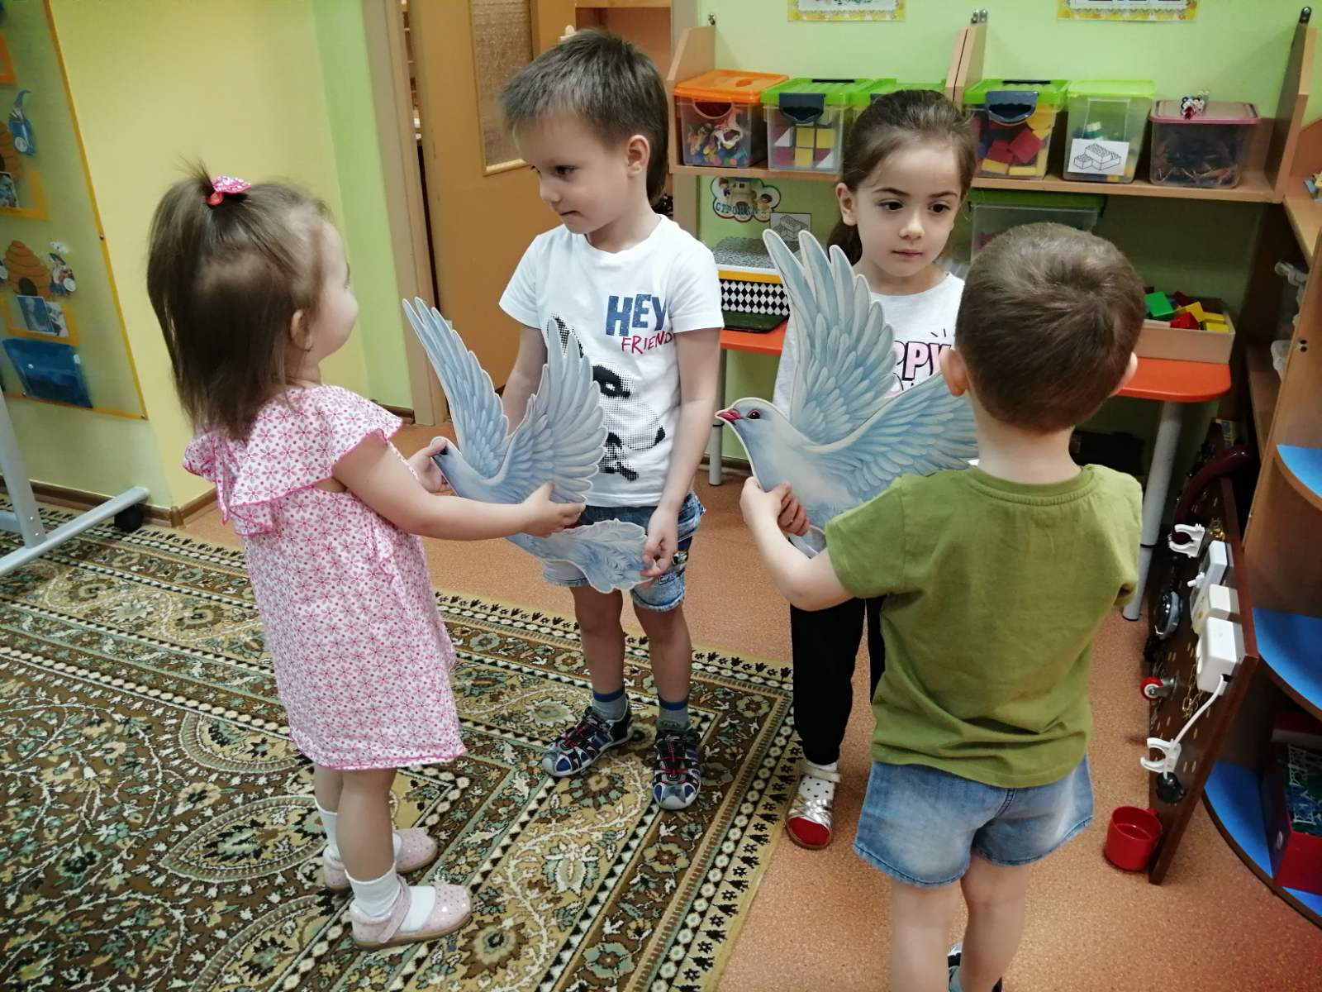
.

Slide 10
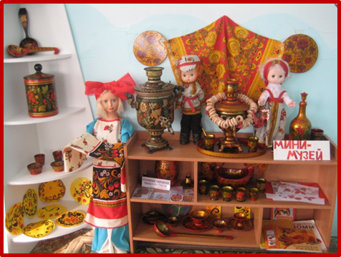
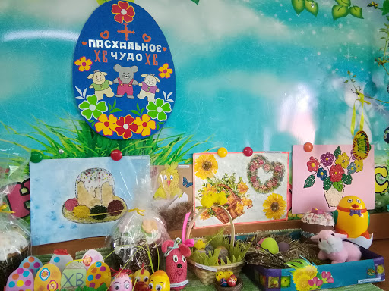
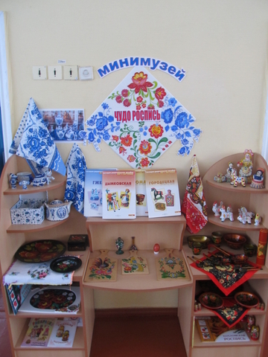
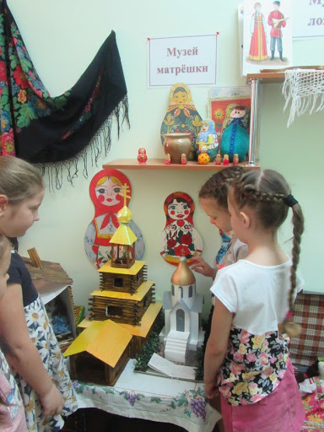
.

Slide 11
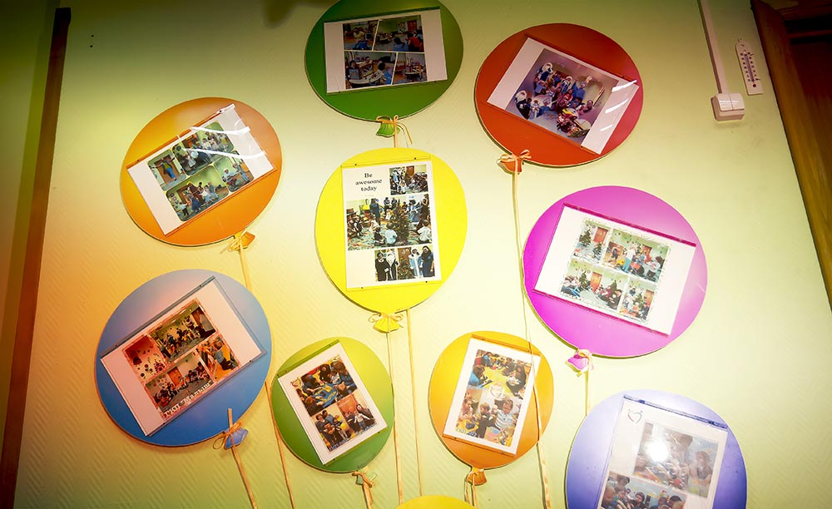
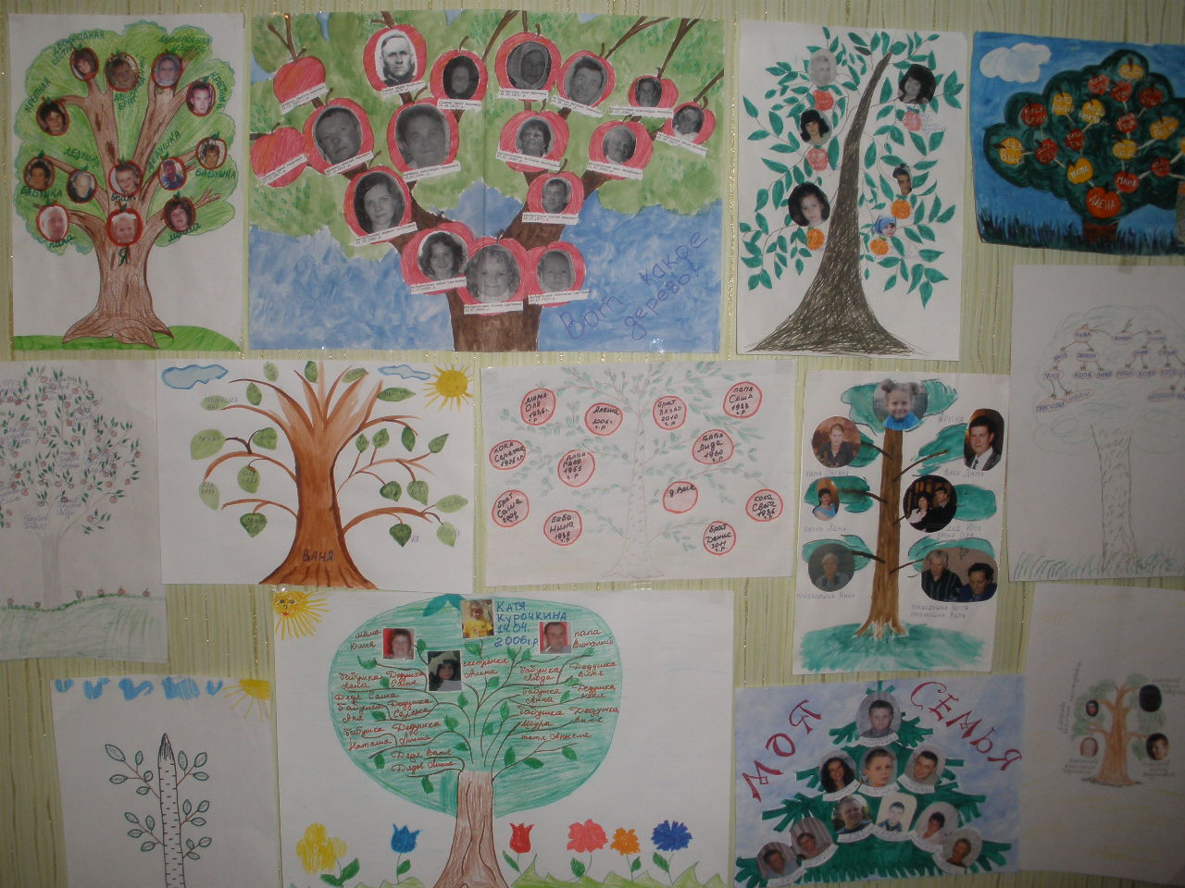
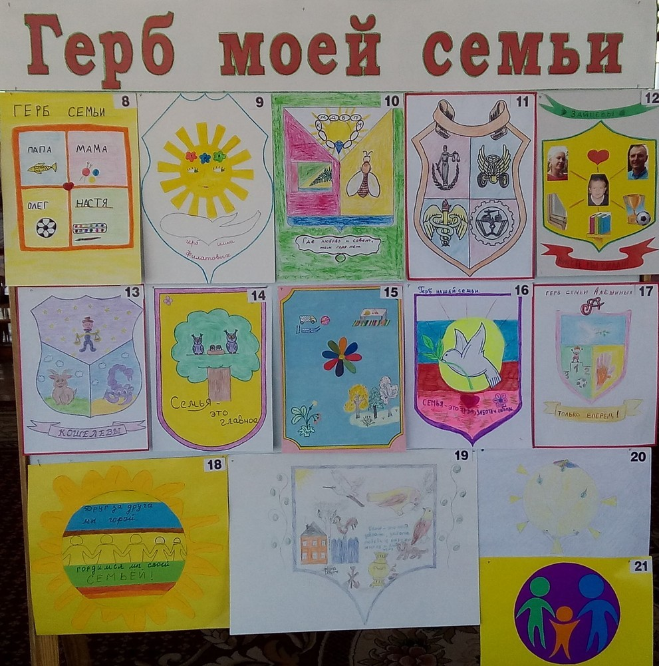

Slide 12
Семья – любви великой царство.
В ней вера, праведность и сила.
Семья – опора государства,
Страны моей, моей России.

Slide 13
Спасибо за внимание!

